Slide 1

Reto visualización
Eneko Sáez, Rubén Alsasua, Manel Díaz

Slide 2

Objetivo
Visualización de estadísticas futbolísticas mediante el uso de Kibana como interfaz gráfica.

Slide 3
Arquitectura
CSV
Docker-compose
Elasticsearch
Kibana

Slide 4




Tecnologías utilizadas

Slide 5
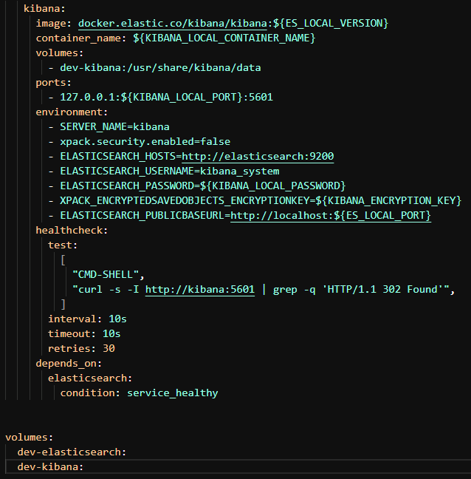
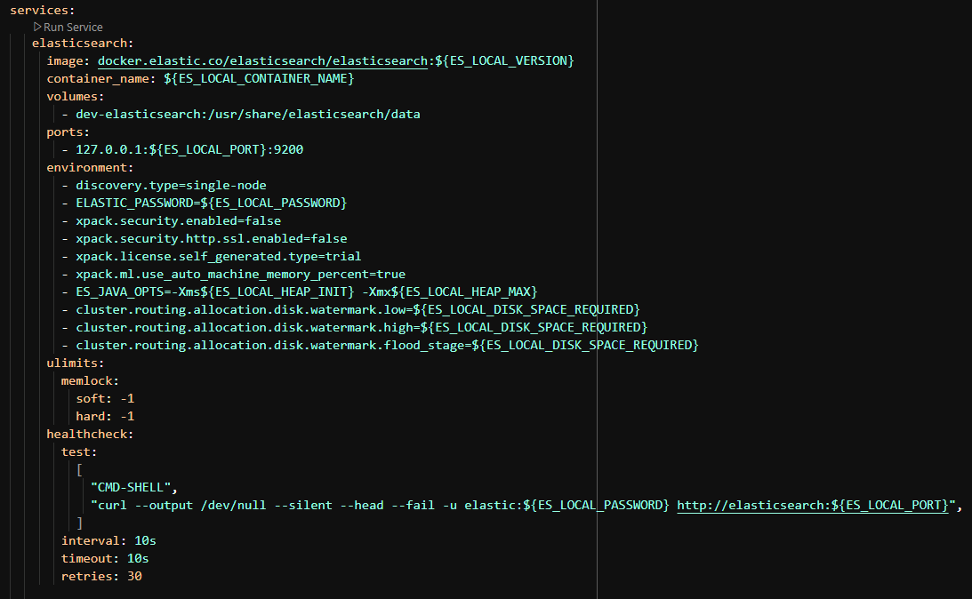
Programa

Slide 6

Alternativas
Gestor de contenedores Docker como kubernetes:

